Slide 1
Система работы
отделения дневного пребывания ГБУСО МО ЦСО
«Серпуховский городской
дом ветеранов»
2018 г.

Slide 2
Организация работы в ОДП- перезагрузка
В целях привлечения новых получателей социальных услуг и достижения их массовости, также в целях удовлетворения потребностей граждан старшего поколения отделения дневного пребывания должны совершенствовать механизмы реализации направлений, связанных с развитием современных форм социального обслуживания, рынка социальных услуг:
совершенствование кадрового обеспечения системы социального обслуживания граждан;
совершенствование деятельности организаций социального обслуживания по предоставлению социальных услуг в ОДП;
привлечение социально-ориентированных организаций к предоставлению услуг (расширение площадок для проведения занятий на факультетах Университета третьего возраста);
развитии волонтерского движения;
расширение спектра предоставляемых услуг (внедрение новых проектов).

Slide 3
Совершенствование кадрового обеспечения
Заведующий отделением
Специалист по социальной работе
Преподаватель «Университета третьего возраста»
Психолог
Музыкальный руководитель
Инструктор по лечебной физкультуре
Инструктор по трудотерапии
Культорганизатор
Команда, состоящая из сотрудников с большим спектром компетенций в различных областях, позволяет применять метод взаимозаменяемости сотрудников, что в условиях малочисленных трудовых коллективах очень ценно. Каждый сотрудник Дома ветеранов является преподавателем в Университете третьего возраста.

Slide 4
Совершенствование деятельности ОДП
(распорядок дня ОДП с организацией питания)
Рациональный распорядок дня создаёт оптимальные условия для деятельности, восстановления организма и способствует продлению активного долголетия.
Время | Мероприятие
8:00 – 9.00 | Выполнение процедур, направленных на сохранение здоровья получателей социальных услуг
9:00 – 9:45 | Оздоровительная гимнастика для получателей социальных услуг
10:00 – 10:30 | Завтрак
10:30 – 12:30 | Занятия специалистов по отдельному расписанию
12:30 – 12:45 | Фито-бар (прием фито-чая и кислородного коктейля)
12:45 – 14:00 | Культурно-массовые мероприятия, социальный туризм, групповые занятия с психологом
14:00 – 14:30 | Обед
14:45 – 15:45 | Психологическая разгрузка , индивидуальные консультации психолога
16:00 – 19:00 | Организация отдыха и досуга

Slide 5
Совершенствование деятельности ОДП
(расписание работы ОДП без организации питания)
 | Наименование дисциплины | Место проведения | Время занятий
 |  |  | Пн | Вт | Ср | Чт | Пт
1 | Танцетерапия | Спортивный зал |  | 10:00 – 11:00 |  | 10:00 – 11:00
2 | Здоровый образ жизни | Спортивный зал | 10:00 – 11:00 |  | 10:00 – 11:00
3 | Оздоровительная гимнастика | Спортивный зал | 11:30 – 12:30 | 11:30 – 12:30 | 11:30 – 12:30 | 11:30 – 12:30 | 10:30 – 12:30
4 | Индивидуальные занятия по гимнастике | Спортивный зал |  |  | 14:00 – 15:00 |  | 14:00 – 16:00
5 | Настольный теннис | Спортивный зал |  | 14:00 – 17:00 |  | 14:00 – 17:00
6 | Занятия на тренажёрах | Спортивный зал | 14:00 – 17:00 |  | 15:00 – 17:00
7 | Скандинавская ходьба | Стадион «Спартак» |  | 10:00 – 12:00 |  |  | 10:00 – 12:00
8 | Английский язык | Музыкальная гостиная | 12:30 – 13:30 15:00 – 17:00 |  |  | 15:00 – 16:00
9 | Трудотерапия | Кабинет трудотерапии |  | 14:00 – 17:30 |  | 14:00 – 17:30
10 | Йога | Спортивный зал |  |  |  | 17:00 – 19:00
11 | Живопись | Актовый зал |  |  |  |  | 10:00 – 12:00 13:00 – 15:00

Slide 6
Расписание работы ОДП в выходные дни и мероприятия, проводимые при взаимодействии с другими организациями
 | Наименование дисциплин | Место проведения | Время занятий
 |  |  | Пн | Вт | Ср | Чт | Пт | Сб | Вс
1 | Волейбол | Школа №9 |  |  | 19:00
2 | Волейбол | Школа №13 |  |  |  |  |  |  | 13:00
3 | Большой теннис | МБУ СШ «Русский Медведь» |  | 12:00 - 13:00
4 | Гимнастика цигун | МБУ СШ «Русский Медведь» |  | 12:00 – 13: 00
5 | Плавание | Спорткомплекс «Олимп» |  | 14:00 – 15:00
6 | Плавание | ВАРВСН им. Петра Великого |  | 13:00 – 14:00
7 | Аквааэробика | Спорткомплекс «Олимп» |  |  |  | 13:00 – 14:00
8 | Живопись | Актовый зал, улица города |  |  |  |  |  | 10:00 – 12:00
9 | Индивидуальные занятия по гимнастике | Спортзал |  |  |  |  |  | 10:00 – 11:00
10 | Занятия на тренажёрах | Спортзал |  |  |  |  |  | 11:30 – 14:00

Slide 7
Привлечение социально-ориентированных организаций к предоставлению услуг (расширение площадок для проведения занятий на факультетах Университета третьего возраста)
Дом ветеранов
Бассейны
ФОК
Образова-тельные учреждения
Городские парки
Стадионы
Спортивные комплексы
Дома культуры

Slide 8
Развитие волонтерского движения
В волонтерской деятельности принимают участие наиболее активные и неравнодушные граждане пожилого возраста, готовые взять на себя организаторские функции по проведению различных мероприятий.
Пенсионер
Имеет потребность в получении социальных услуг и общении.
Получатель социальных услуг
Обладает лидерскими качествами;
Серебряный волонтер
Передает знания и умения;
дарит положительные эмоции;
востребован ;
является примером для других.
владеет определенными навыками, творческими способностями и т.д.

Slide 9
Расширение спектра предоставляемых услуг
Работа Университета третьего возраста ведется по утвержденным Стандартам.
Университет включает обязательные факультеты, включенные в планы работы отделений дневного пребывания граждан пожилого возраста и инвалидов учреждений:
Факультет «IT-технологии»;
Факультет «Культура и искусство»;
Факультет «Правовой грамотности»;
Факультет «Финансовой грамотности»;
Факультет «Здоровье»;
Факультет «Жизнь без опасности».
В соответствии с пожеланиями и интересами граждан пожилого возраста и инвалидов в Университете могут функционировать дополнительные факультеты:
Факультет «Домоводства»;
Факультет «Фотограф»
Факультет «Геймер»;
Факультет «Иностранный язык», и др.

Slide 10
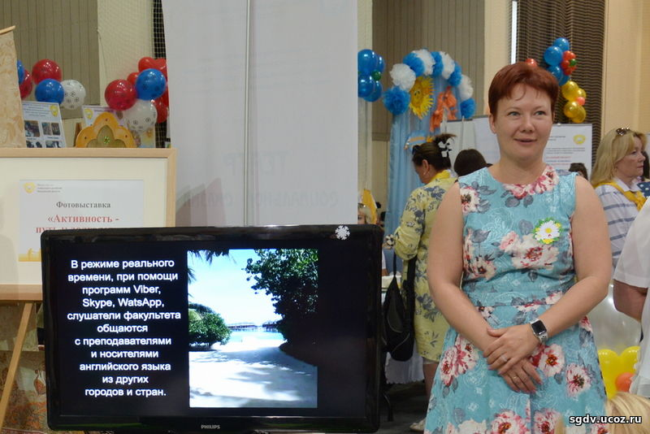
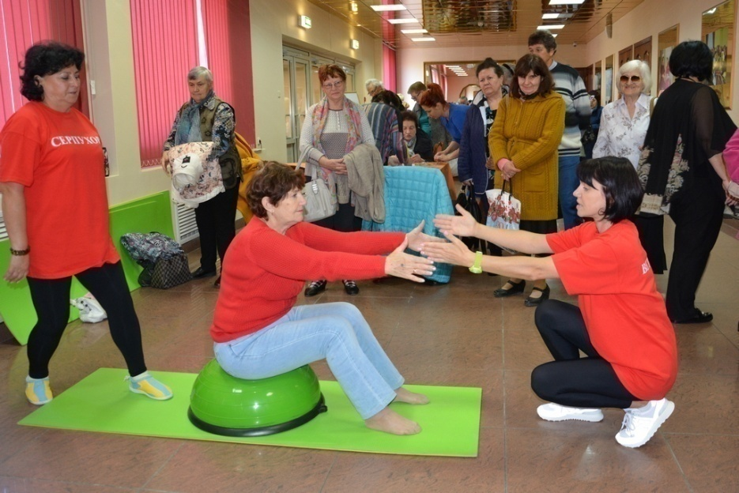
Расширение спектра предоставляемых услуг
(развитие новых направлений Университета)
Социальный проект факультета иностранных языков «BRIDGE»;
Пилатес на Bosu (полусферах для фитнеса);
Проект «Формула активной жизни», объединивший направления «Скандинавская ходьба» и «Социальный туризм».

